Slide 1


Hibernate查询语言HQL
在本讲您能了解如下知识点
    在Hibernate中检索对象
    根据标识符检索对象
    使用HQL检索对象
    Hibernate查询语言HQL

Slide 2
1、在Hibernate中检索对象的各种方法
（1）查询与检索数据的方法
Hibernate 提供下列方式从数据库中提取对象，
  数据查询与检索是Hibernate中的一个亮点。
  相对其他ORM实现而言，Hibernate提供了灵活多样的查询机制。其中包括下面的各种方式。
（2）导航对象图
  当对象产生了各种关联关系以后,我们从一个已经装载的对象开始，通过像aUser.getAddress().getCity()的属性访问器方法访问相关的对象。
  如果Session是打开的，当我们进行对象导航时，Hibernate会自动装载目标关联的对象。

Slide 3
（3）通过标识符检索
当对象的唯一标识符值是已知的时候，通过标识符检索是最方便最有性能的方法。
（4）使用Hibernate查询语言（HQL）
它是完全面向对象的查询语言。
（5）使用Hibernate 条件API
  它提供了类型安全的面向对象的方式执行查询而不需要编写HQL字符串。
  这种便利性包括基于例子（example）对象的查询。
（6）使用本地SQL查询
这种查询Hibernate只关心把JDBC结果集映射到持久对象图。

Slide 4
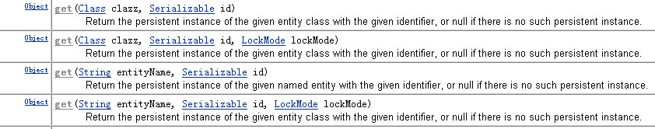
2、根据标识符检索对象
（1）使用session.get()方法
  下面的代码片断从数据库中检索User对象：
  User user = (User) session.get(User.class, userID);
  get()方法很特别，因为标识符唯一地标识类的单个实例。
  因此，应用程序通常使用标识符方便地处理持久对象。当用标识符检索对象时可以使用缓存，如果对象已经缓存了可以避免数据库碰撞（hit）。

Slide 5
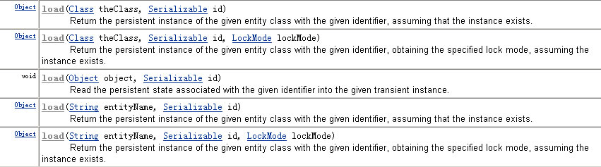
（2）使用session.load()方法
  Hibernate也提供了load()方法：
  User user = (User) session.load(User.class, userID);
load()方法是早期版本种提供的，因为用户的请求Hibernate已经把get()方法加入到Hibernate API中了。

Slide 6
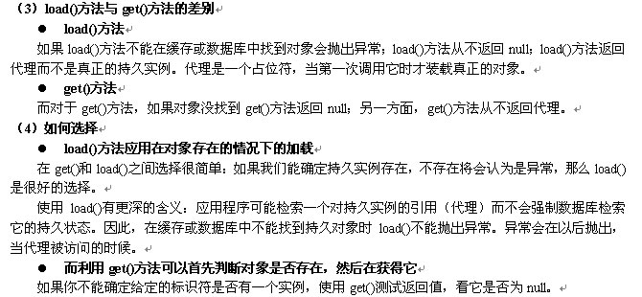

Slide 7
3、使用HQL
（1）HQL简介
  Hibernate 查询语言是与其相似的关系型查询语言SQL 的面向对象方言。
  HQL与ODMG OQL和EJB-QL很相像，但是不像OQL，它是用于SQL数据库的，并且比EJB-QL更强大更优秀（然而，EJB-QL3.0 将会与HQL非常相似）。
  只要有SQL基础HQL非常容易学。
（2）应用要点
  HQL不是像SQL这样的数据操纵语言。
  目前它只能用来检索对象，不能更新、插入或删除数据---因为对象状态的同步是持久管理器的工作，而不是开发者的工作。

Slide 8
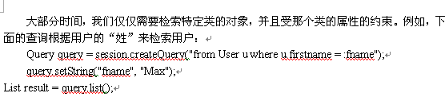
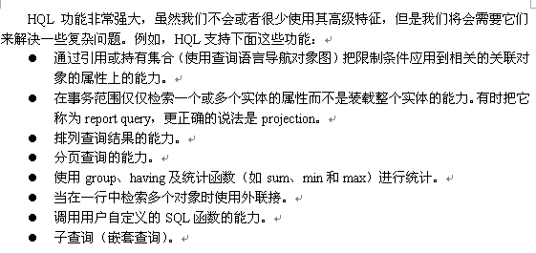
（3）示例代码
准备查询query 之后，我们把标识符值绑定到命名参数fname 上。User 对象的List 作为结果返回。
（4）主要的功能

Slide 9
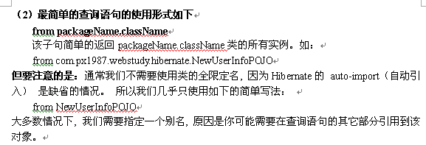
（5）大小写敏感性问题
  在查询语句中除了Java类与属性的名称外，查询语句中其它部分对大小写并不敏感。
  所以 SeLeCT 与 sELEct 以及 SELECT 是相同的，但是 org.hibernate.eg.FOO 并不等价于 org.hibernate.eg.Foo 并且 foo.barSet 也不等价于 foo.BARSET。
4、from子句
（1）功能：在Hibernate中实现数据库表中的数据查询。

Slide 10
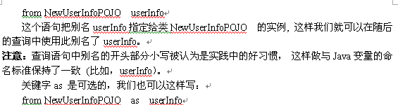

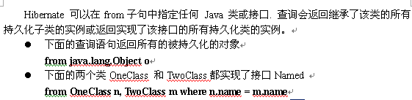
（3）使用一个别名
（4）子句中可以同时出现多个类
（5）多态查询----返回所有的被持久化的对象

Slide 11
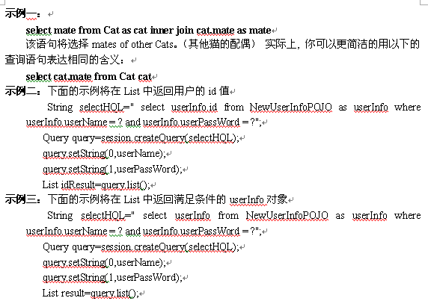
5、select子句
（1）功能：select 子句选择将对象的属性（也可以返回对象）返回到查询结果集中。
（2）应用示例

Slide 12
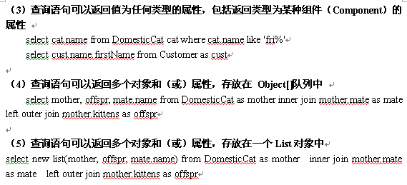
（6）查询语句也可能直接返回一个实际的类型安全的Java对象
select new Family(mother, mate, offspr) from DomesticCat as mother join mother.mate as mate left join mother.kittens as offspr

Slide 13
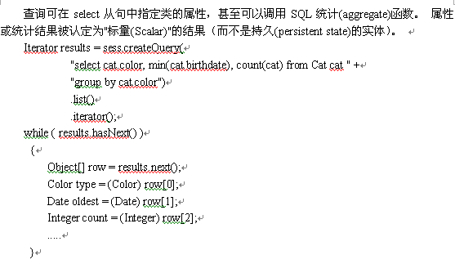
（7）在查询语句中可以调用SQL统计类的各个函数
6、where子句
（1）功能：where子句允许你将返回的对象的实例列表的范围缩小。

Slide 14
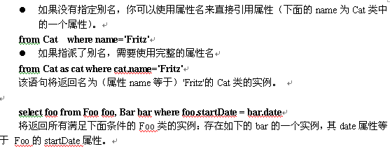
（2）应用示例
（3）复合路径表达式使得where子句非常地强大
    from Cat cat where cat.mate.name is not null
    该查询将被翻译成为一个含有表连接（内连接）的SQL查询。
（4）=运算符不仅可以被用来比较属性的值，也可以用来比较实例
from Cat cat, Cat rival where cat.mate = rival.mate
select cat, mate from Cat cat, Cat mate where cat.mate = mate

Slide 15
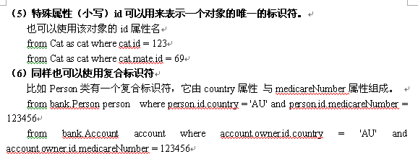
（7）特殊属性class
    它在进行多态持久化的情况下被用来存取一个实例的鉴别值（discriminator value）。
    一个嵌入到where子句中的Java类的名字将被转换为该类的鉴别值----下面为查询Cat类的子类DomesticCat类的对象 。
from Cat cat where cat.class = DomesticCat

Slide 16
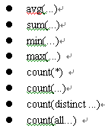
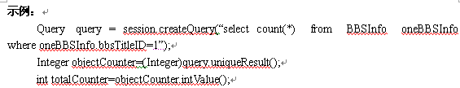
7、聚集函数
（1）功能：HQL查询甚至可以返回作用于属性之上的聚集函数的计算结果。
（2）应用示例
select avg(cat.weight), sum(cat.weight), max(cat.weight), count(cat) from Cat cat
（3）受支持的聚集函数

Slide 17
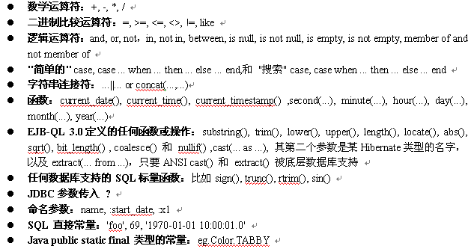
8、表达式

Slide 18

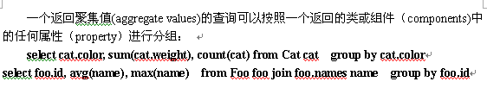
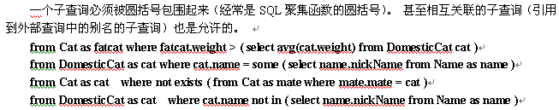
9、order by子句
10、group by子句
11、having子句
12、子查询

Slide 19
本讲的简要回顾
1、子曰：“学而不思则罔，思而不学则殆。”
“学而时习之”
2、子曰：“知之者不如好之者,好之者不如乐之者”
3、子曰：“三人行,必有我师焉”
4、子曰：“我非生而知之者,好古,敏以求之者也”

